Slide 1

Игра
« Опасно – Безопасно»
Составила игру воспитатель первой категории МДОУ «Заволжский д/сад «Колосок» Рогозина Л.А.

Slide 2


Slide 3
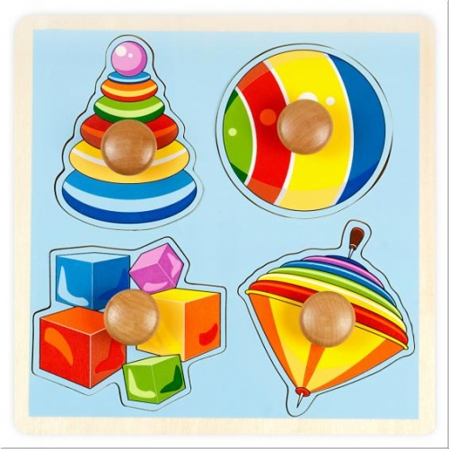

Slide 4
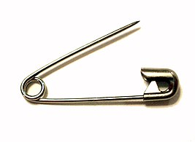

Slide 5


Slide 6
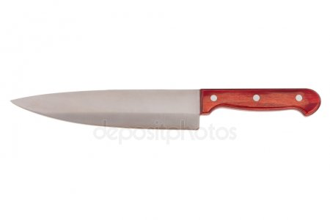

Slide 7
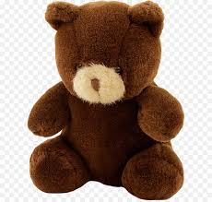

Slide 8
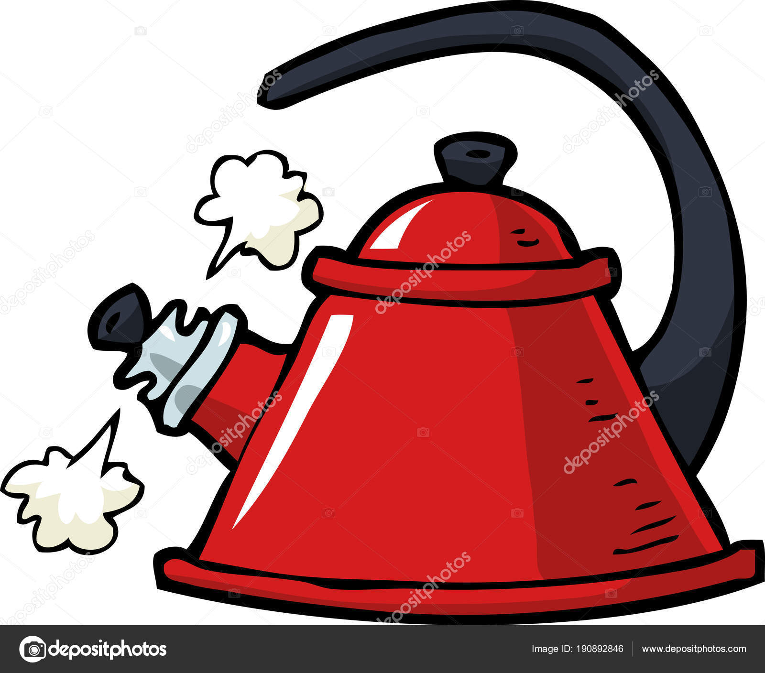

Slide 9
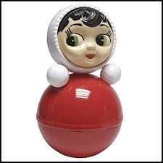

Slide 10
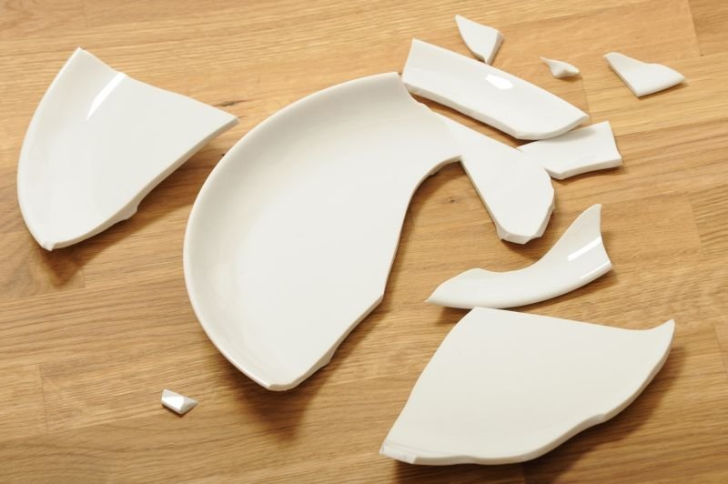

Slide 11
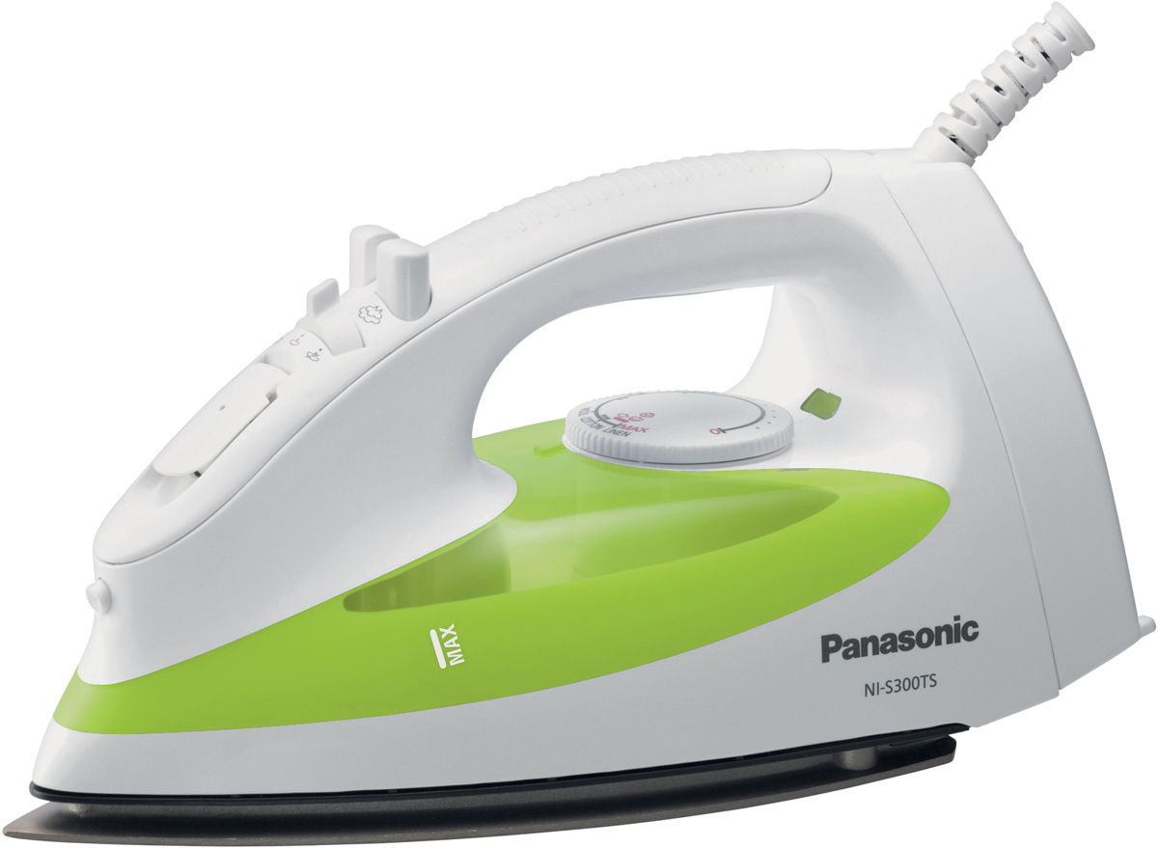

Slide 12
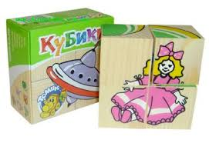

Slide 13


Slide 14


СПАСИБО ЗА ВНИМАНИЕ!

